Slide 1
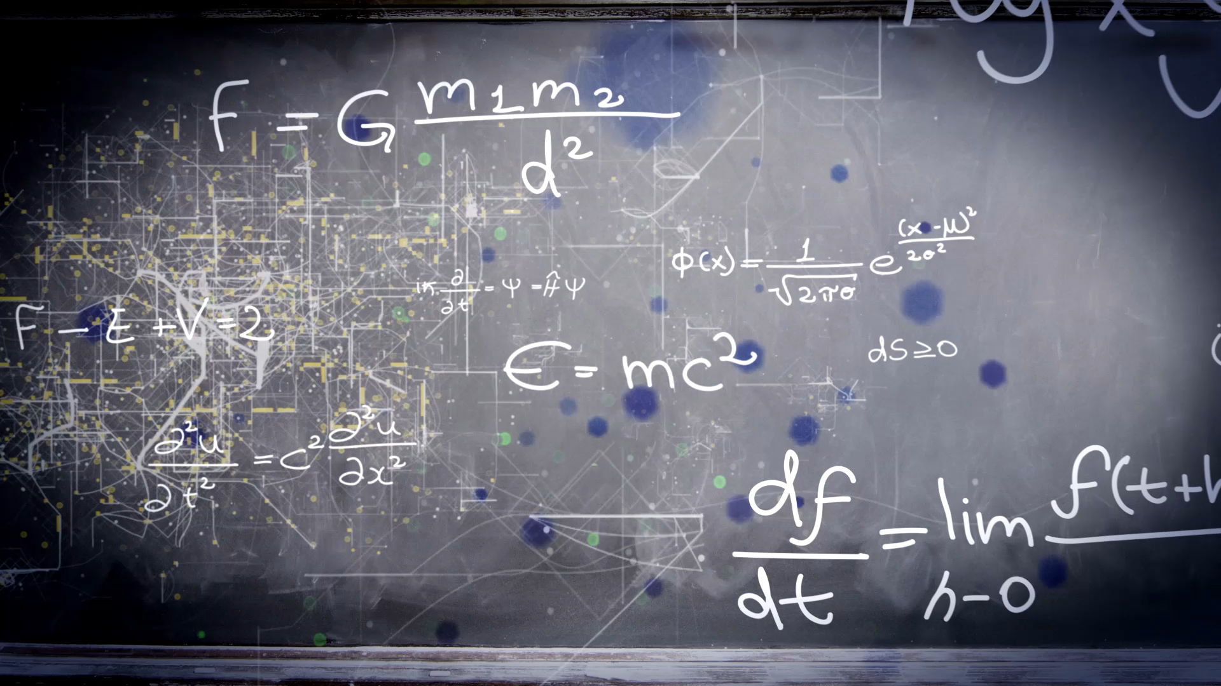
Disposiciones en Mecánica Cuántica
XXIV JORNADAS ROLANDO CHUAQUI KETTLUN
4-5-6 Septiembre 2024
Diego Maltrana.

Slide 2


Las mentes
Federico Benitez
Frida Trotter

Slide 3
Programa
¿es possible defender una postura disposicional de leyes después de Mecánica Cuántica?
Breve repaso de Leyes de la naturaleza
No localidad en mecánica cuántica
Interpretando la non-localidad
Interacciones locales en QM como base para disposiciones
Cuadrando el círculo no-local

Slide 4
Programa
¿es possible defender una postura disposicional de leyes después de Mecánica Cuántica?
Breve repaso de Leyes de la naturaleza
No localidad en mecánica cuántica
Interpretando la non-localidad
Interacciones locales en QM como base para disposiciones
Cuadrando el círculo no-local

Slide 5
Programa
¿es possible defender una postura disposicional de leyes después de Mecánica Cuántica?
Breve repaso de Leyes de la naturaleza
No localidad en mecánica cuántica
Interpretando la non-localidad
Interacciones locales en QM como base para disposiciones
Cuadrando el círculo no-local

Slide 6
Programa
¿es possible defender una postura disposicional de leyes después de Mecánica Cuántica?
Breve repaso de Leyes de la naturaleza
No localidad en mecánica cuántica
Interpretando la non-localidad
Interacciones locales en QM como base para disposiciones
Cuadrando el círculo no-local

Slide 7
Programa
¿es possible defender una postura disposicional de leyes después de Mecánica Cuántica?
Breve repaso de Leyes de la naturaleza
No localidad en mecánica cuántica
Interpretando la non-localidad
Interacciones locales en QM como base para disposiciones
Cuadrando el círculo no-local

Slide 8
Programa
¿es possible defender una postura disposicional de leyes después de Mecánica Cuántica?
Breve repaso de Leyes de la naturaleza
No localidad en mecánica cuántica
Interpretando la non-localidad
Interacciones locales en QM como base para disposiciones
Cuadrando el círculo no-local

Slide 9
Programa
¿es possible defender una postura disposicional de leyes después de Mecánica Cuántica?
Breve repaso de Leyes de la naturaleza
No localidad en mecánica cuántica
Interpretando la non-localidad
Interacciones locales en QM como base para disposiciones
Cuadrando el círculo no-loca

Slide 10
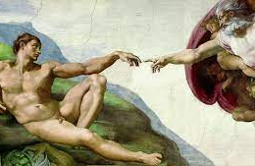


Leyes como primitivos
Maudlin, T., 2007, The Metaphysics Within Physics, New York: Oxford University Press.

Slide 11
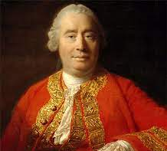

El mosaico Humeano
No ha causalidad : Milagro de predicciones científicas. (Lewis)
Quiddity

Slide 12



Disposicionalismo:
Bird, A. (2005). The dispositionalist conception of laws. Foundations of Science, 10(4):353–370.
Bird, A. (2007). Nature’s metaphysics: Laws and properties. Oxford University Press on Demand.

Slide 13
¿Qué son las disposiciones?
Proponemos que son cargas responsables de las distintas interacciones.
Estas propiedades son identificadas por su poder causal, son definidas operacionalmente, tenemos acceso a ellas a través de interacciones

Slide 14

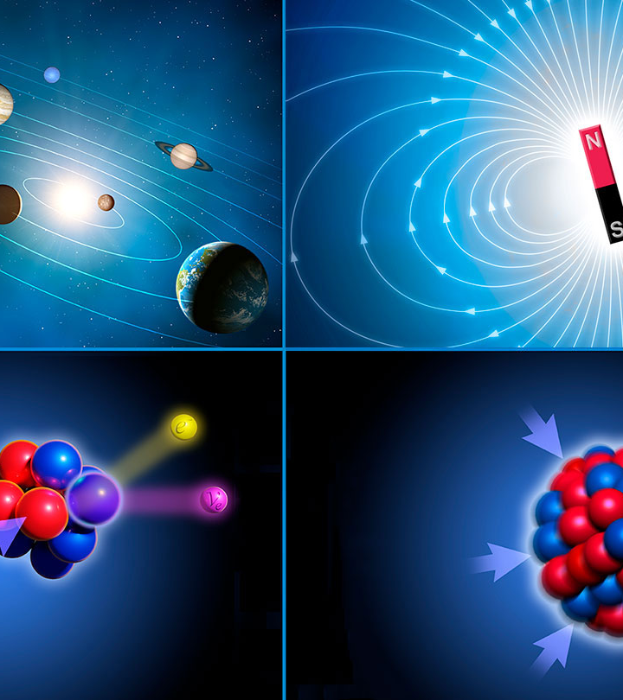
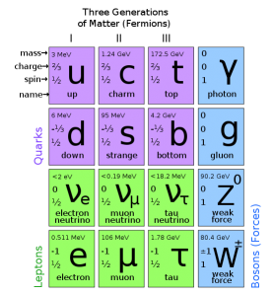
22 tokens de 4 tipos fundamentales (a la fecha)
Cargas Eléctricas (2): positiva, negativa.
Cargas de color (6): green, red, blue,
cyan, magenta, yellow.
Spin (3): 0, ½ , 1.
Masas (11).

Slide 15
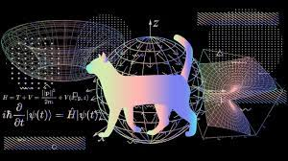
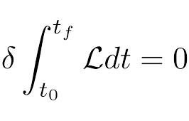
Disposicionalismo

Slide 16
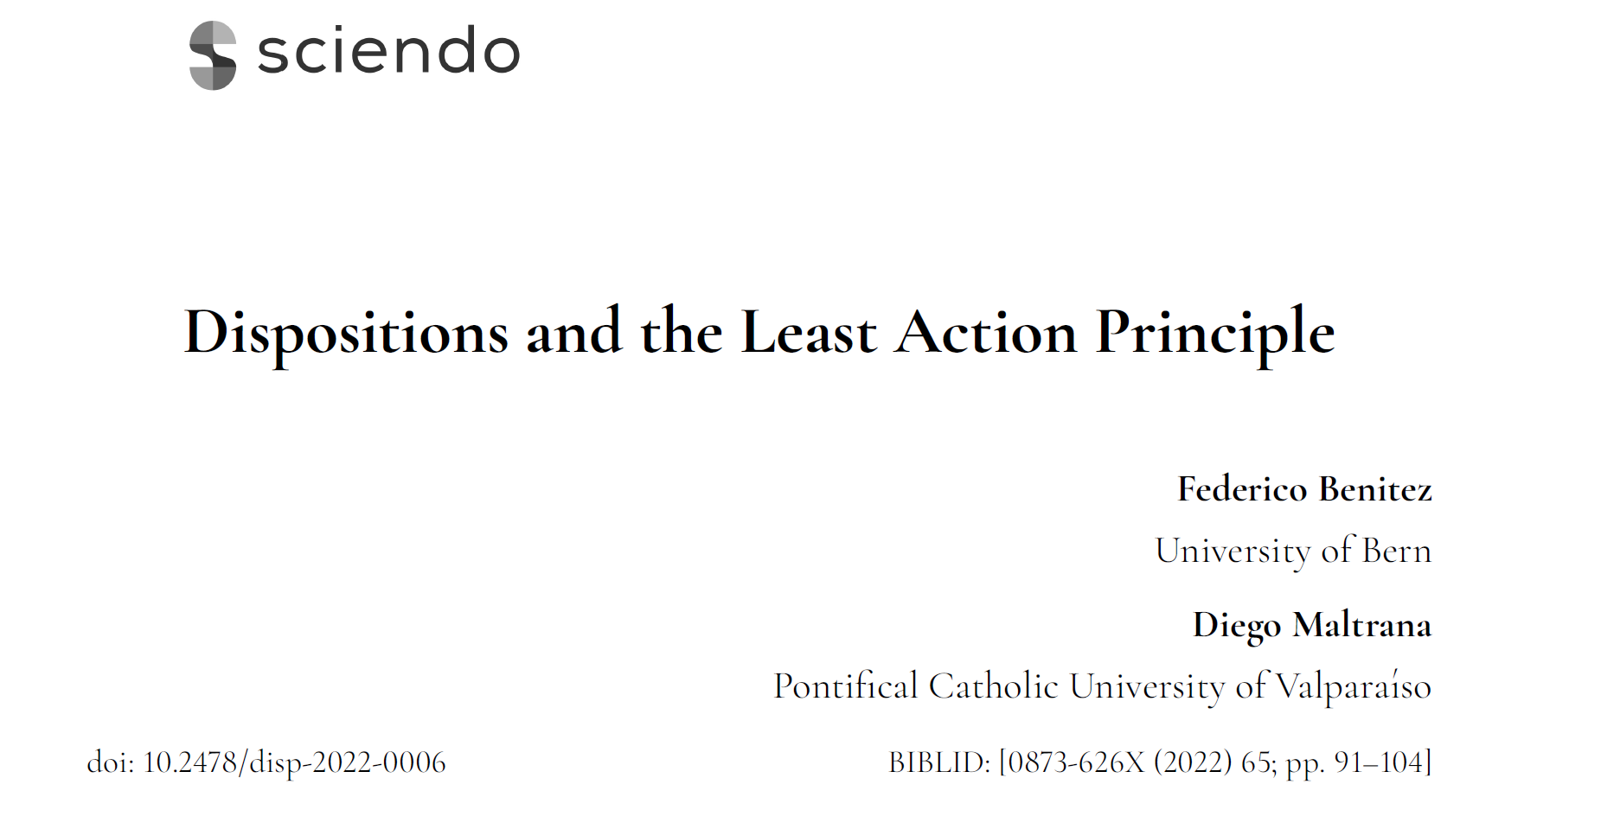
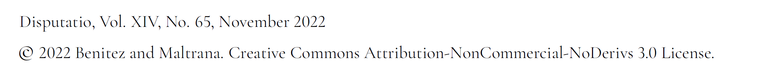

Slide 17
Programa
¿es possible defender una postura disposicional de leyes después de Mecánica Cuántica?
Breve repaso de Leyes de la naturaleza
No localidad en mecánica cuántica
Interpretando la non-localidad
Interacciones locales en QM como base para disposiciones
Cuadrando el círculo no-loca

Slide 18

Problemas para el disposicionalismo
No-localidad
La medición estadística de sistemas cuánticos multipartitos entrelazados no puede ser explicado con teorías realistas locales
La non-localidad del entrelazamiento ha sido empleada para argumentar que propiedades locales no pueden ser la base de la superveniencia de leyes de la naturaleza, pues no fija el estado de sistemas entrelazados.

Slide 19
Problemas para el disposicionalismo
Contextualidad
El teorema de Kochen-Specker muestra que los valores de observables no conmutantes no pueden asociarse a variables determinadas simultáneamente (quantum contextuality).
Contextualidad es un problema para disposicionalismo en tanto se espera que las disposiciones estén continuamente presentes (activas) en objetos físicos.

Slide 20

No-localidad y contextualidad
Problema depende de interpretación de MC.
Algunas interpretacioens son no-locales, otras solucionan los problemas emergentes de las inequidades de Bell.
Analogamente algunas interpretaciones (Bohmian mechanics, modal hamiltoniana), excluyen contextualidad definiendo una base preferida.

Slide 21

Estrategia
Hay dos posibilidades:
  “Todo o nada” a una interpretación particular, compatible con ontología preferida
  Mostrar que la ontología preferida es agnóstica respecto a interptertaciones: es compatible con todas (la mayoría) de las interpretaciones más relevantes.

Slide 22

Estrategia
Consideramos cuatro interpretaciones realistas: Bohmian mechanics, Ghirardi-Rimini-Weber collapse theories, Many-Worlds o Everett interpretation, y la interpretación relacional de Rovelli.
Nuestra propuesta: aún para interpretaciones no-locales, en todos los casos es posible argumentar que hay disposiciones locales –las cargas de interacción---.

Slide 23
Programa
¿es possible defender una postura disposicional de leyes después de Mecánica Cuántica?
Breve repaso de Leyes de la naturaleza
No localidad en mecánica cuántica
Interpretando la non-localidad
Interacciones locales en QM como base para disposiciones
Cuadrando el círculo no-loca

Slide 24
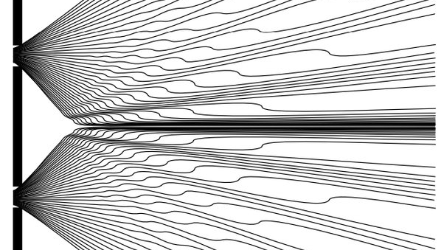
Bohmian Mechanics
BM es no-local: la función de onda (objeto matemático en espacio de 3N-dimensiones) guía movimientos del sistema en espacio físico 3D
En BM, la posición de la partícula es lo único que puede ser medido, BM es `inmune’ a Teorema KS.
Se ha argumentado que cargas se instancian en la función de onda, la partícula está divorciada de sus propiedades físicas .

Slide 25
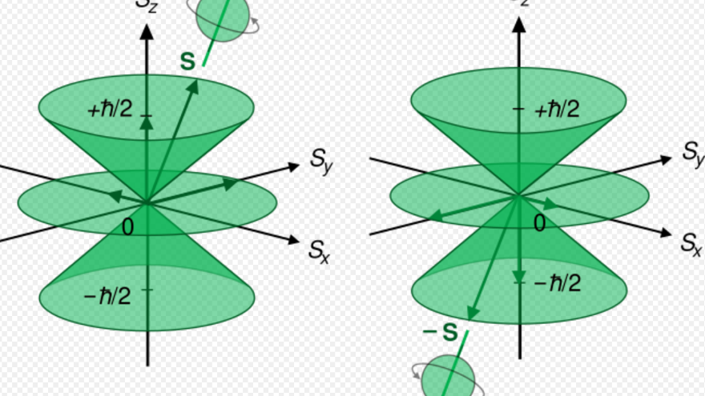
Bohmian Mechanics
Al modelar un electrón, la función de onda tiene dos componentes (asociados al spin), al modela dos electrones, la función de onda completa tiene 4 componentes independientes
El Spin gobierna como la partícula Bohmiana se puede mover al modificar la forma de la función de onda
Sin embargo, en un sentido el spin debe estar localizado en electrones: sólo al sumarlos estas componentes son incluidas en la función de onda.
La mejor forma de describirlo es en términos de necesidad

Slide 26

Interpretaciones de colapso objetivo

Slide 27
Interpretaciones de colapso objetivo
Imponen dinámica adicional a MC, un proceso de colapso espontáneo, que ocurre con baja probabilidad.
El colapso de un átomo colapsa al sistema, hace uso de entrelazamiento y no localidad.
Esta relación de entrelazamiento se lleva a cabo a través de alguna interacción (usualmente electromagnetismo).

Slide 28
Interpretaciones de colapso objetivo
Hay dos tipos de ontología para teorías de colapso: una en términos de campos de densidad de materia, otra en términos de `flashes’. (Allori 2013) , ambas son compatibles con la idea de disposiciones (Dorato 2010).
En ambos casos las cargas, spin y masas son propiedades locales definidas sin que la no-localidad sea problemática para esto.

Slide 29
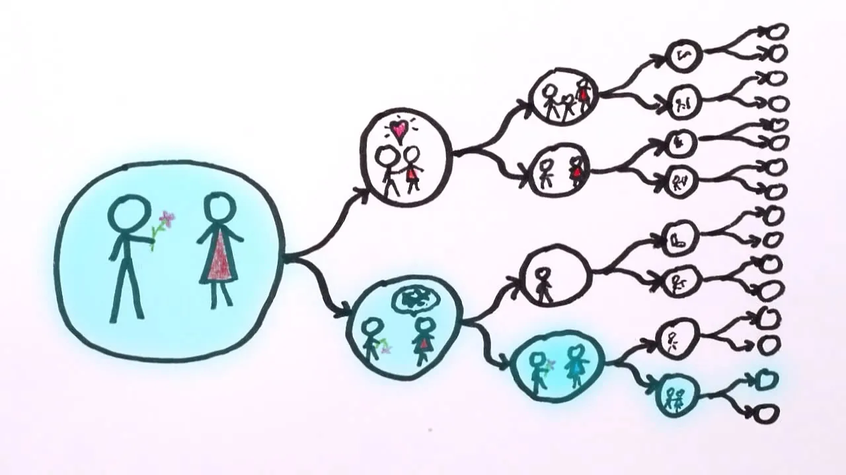
Interpretacion de muchos mundos

Slide 30
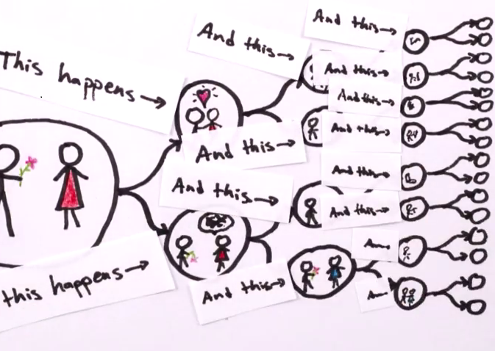
No suma dinámica ni grados de Libertad
no hay colapso, la evolución es lineal, gobernada por la ecuación de Schrödinger’s.
Se ha argumentado que MWI es totalmente local, incluso sistemas entrelazados son definidos localmente (Tipler 2014)

Slide 31
En MWI el teoréma de Bell falla porque éste requiere un único mundo para asegurar una única medición (Vaidman, 2018).
Esta localidad es compatible con disposiciones

Slide 32

Relational quantum mechanics

Slide 33
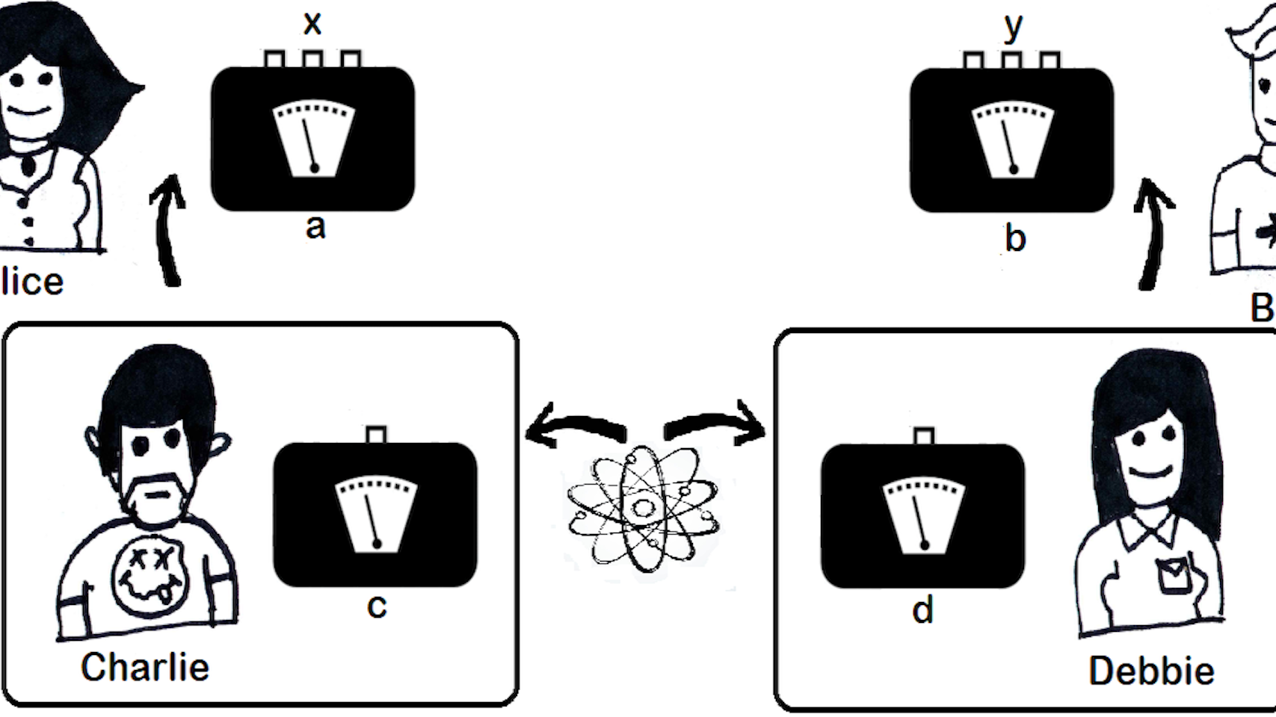
Relational quantum mechanics
Interpretación autoproclamada realista
Estado cuántico es dependiente del observador (de cualquier Sistema físico con el que pueda interactuar).
El contenido físico no trata de objetos físicos, pero de relaciones entre sistemas físicos.
Cada observador tiene acceso local, la coherencia entre mediciones locales de diferentes observadores es garantizada por las reglas (locales) de QM.
Es compatible con disposiciones

Slide 34
Programa
¿es possible defender una postura disposicional de leyes después de Mecánica Cuántica?
Breve repaso de Leyes de la naturaleza
No localidad en mecánica cuántica
Interpretando la non-localidad
Interacciones locales en QM como base para disposiciones
Cuadrando el círculo no-local

Slide 35
Principle V/S constructive
Framework V/S Interaction
Mechanistic V/S Structural
Dimensión Ontológica : entidades vs restricciones del espacio modal
Dimensión epistémica : contexto de descubrimiento, explicaciones ascendentes o descendientes
Dimensión funcional: postulados estructurales generales v/s interacciones

Slide 36

Teorías mecanicistas y estructurales trabajan en conjunto. Los modelos científicos incluyen ambas
Analogía con actores (agentes interactuantes) , en un escenario (contenido estructural).
QM es un escenario para modelos de los fenómenos del mundo.
El hamiltoniano gobernando la evolución a través de la ecuación de Schrödinger es un casillero vacío hasta que se especifica la interacción.
Leyes de iteracción son locales, compatibles con disposiciones governadas por cargas locles.

Slide 37
Programa
¿es possible defender una postura disposicional de leyes después de Mecánica Cuántica?
Breve repaso de Leyes de la naturaleza
No localidad en mecánica cuántica
Interpretando la non-localidad
Interacciones locales en QM como base para disposiciones
Cuadrando el círculo no-local

Slide 38

El argumento es incomplete,.
QM como marco vacío, es una teoría no-local.
Pero, QM debe ser compatible con propiedades definidas localmente.
Estas dos visiones están en clara tensión.

Slide 39

Si consideramos solo el marco estructural, ignorando interacciones, entonces no hay lugar a disposiciones
Por ello, aún la metafísica de las ‘leyes cuánticas’ siguen siendo un misterio.

Slide 40

Metafísica de las leyes de la física
Best System Account para constructos estructurales
  Relaciones lógicas, estados de cosas contingentes y las disposiciones causalmente cargadas son la base sobre la que superviene BSA
  Quiddities free
  Regularidades causales no son milagrosas
Disposicionalismo para constructos mecanicistas
  Relacionado a cargas responsables por interacciones
  Las interacciones son la ventana a la naturaleza, es natural que ellas determinen la ontología que puebla el mundo.
  Consistente con QM
Nuestra propuesta se relaciona con recientes propuestas híbridas de Demarest (2017); Kimpton-Nye (2021).
Lo ue sumamos es una conexión explícita con el tipo de teoría. Lo que suma especificidad y conexión explícita con ciencia actual.

Slide 41


Slide 42





Slide 43

Mechanist Criteria
MC: Those theories that allow us to trace the causal mechanisms that explain mechanistically the occurrence of a certain phenomenon we call mechanistic theories. And those theories that lack agents whose actions are causally responsible for phenomena, but that instead provide general constraints or structural elements that lead to unificationist explanations, we call ‘structural theories’.

Slide 44
Bohmian Mechanics
Las interacciones entre partículas entran a través de la evolución de la función de onda, por lo que el potencial V(x) no es solo evaluado en la posición de la partícula, sino en todo el espacio de configuraciones.
Por ello, se ha argumentado que las cargas que gobiernan las interacciones no pueden estar localizadas en la partícula puntual

